Slide 1


Slide 2


Slide 3

EL MUNDO DE MICROSOFT

Slide 4


Slide 5
VISIÓN DE GRUPOS PEQUEÑOS EN LA IASD:

Slide 6

“Que los grupos pequeños sean la estructura espiritual y relacional básica de la iglesia y de las acciones relacionadas con el pastoreo, el discipulado y la participación de los miembros, de acuerdo con sus dones espirituales en el cumplimiento de la misión; constituyéndose en un estilo de vida de cada adventista del séptimo día y que los departamentos de la iglesia y sus programas sean facilitadores en el desarrollo de grupos pequeños y que estos sean el vehículo adecuado del programa de la iglesia” .
(II Foro de grupos pequeños –DSA)

Slide 7
CUATRO DIMENSIONES DE UN GP

Slide 8

Hacia arriba
Hacia adentro
Hacia fuera
Hacia adelante

Slide 9
HACIA ARRIBA

Slide 10

La historia del mundo comienza con Dios actuando (Gén. 1:1)
Permanecer en él (Juan 15:5).
“En el fresco de la tarde, Adán y Eva entraban en comunión directa con el infinito Dios del universo. Ese es nuestro Dios, el Dios de las relaciones” (Russell Burrill, Revolução na Igreja [Revolución en la iglesia], p. 24)

Slide 11
ACCIONES DEL GP = HACIA ARRIBA

Slide 12

Liderazgo espiritual.
Sentido de la presencia de Dios en el Grupo.
Oración entre los miembros.
Proyectos de oración intercesora.
Comunión personal y familiar con Dios.

Slide 13
Tiempo diario junto con Dios.
Estudio diario de la Biblia, de la lección de la Escuela sabática y del Espíritu de profecía.
Ayuno y vigilias.
Visitas de oración.
Compartir la alegría del evangelio.

Slide 14

“El grupo deberá comprender lo que Dios quiere que acontezca a los miembros individualmente; que sean sensibles a su plan para la vida de cada uno y que sientan el toque de él en su corazón. La respuesta individual al toque del Espíritu Santo de Dios es una parte fundamental en la vida del grupo pequeño. Sintiendo la presencia del Espíritu Santo en su vida, los miembros darán apoyo a los planes del grupo. A medida que sean impresionados por el Espíritu, harán cosas extraordinarias para Dios”.
(Kurt W. Johnson, Pequenos Grupos para o tempo do Fim [Grupos pequeños para el tiempo del fin], p. 118)

Slide 15
HACIA ADENTRO

Slide 16

“Preocupémonos los unos por los otros, a fin de estimularnos al amor y a las buenas obras” (Heb. 10:24)
“Es un cuerpo de creyentes experimentando comunidad en Cristo. Una familia en la que todos cuidan los unos de los otros y que extiende el amor de Cristo”. (Jim Egli, Melhorando a dinâmica da Célula [Mejorando la dinámica de la célula], p. 30).

Slide 17
“Nos reunimos para edificarnos los unos a los otros a través del intercambio de pensamientos y de sentimientos, y para recibir fuerza, luz y coraje al conocer las esperanzas y las aspiraciones los unos de los otros, y a través de nuestras oraciones sinceras y sentidas, ofrecidas por la fe, recibimos refrigerio y vigor de la fuente de nuestra fuerza [...]

Slide 18
Todos los que avanzan en la caminata cristiana deben tener, y tendrán, una experiencia que es viva, que es nueva e interesante. Una experiencia viva está compuesta de pruebas diarias, de conflictos y tentaciones, de grandes esfuerzos y de victorias, y de gran paz y alegría, que se ganan a través de Jesús.
Un relato simple de estas experiencias
da luz, fuerza y conocimiento, que ayudará a otros en su avance en
la vida para Dios”
(Elena de White, Testimonies, t. 2, pp. 578, 579).

Slide 19
PRINCIPIOS DEL GP - HACIA ADENTRO:

Slide 20
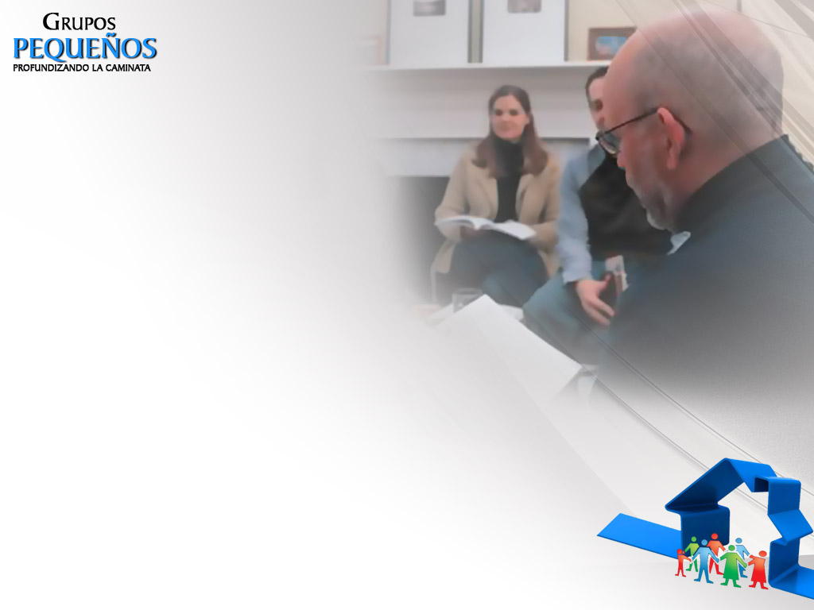
Afirmación
Compromiso
Honestidad
Apertura
Confidencialidad
Sensibilidad
Responsabilidad
Reproducción
Relevancia
Atmosfera agradable

Slide 21
HACIA FUERA

Slide 22
“Un grupo no puede ser lleno del Espíritu Santo si no busca a otros afuera del grupo. Dios llamó a las personas para que se ‘reúnan’, pero también las llamó para ‘ir’. Dios desafía a los grupos pequeños para que lo ayuden a cumplir su misión evangélica. Los líderes de los Grupos deben ser el modelo del evangelismo. Ese es un factor indispensable para el éxito de un grupo pequeño”.
(Kurt Johnson, Pequenos Grupos Para o Tempo do Fim [Grupos pequeños para el tiempo del fin], p. 119)

Slide 23
ACCIONES DEL GP – HACIA FUERA

Slide 24

Organizado en parejas misioneras.
Integración con las Clases bíblicas.
Plantación de iglesias.
Evangelismo de Semana Santa en el Grupo pequeño.

Slide 25
HACIA DELANTE

Slide 26

“Por tanto, vayan y hagan discípulos de todas las naciones, bautizándolos en el nombre del Padre y del Hijo y del Espíritu Santo, enseñándoles a obedecer todo lo que les he mandado a ustedes. Y les aseguro que estaré con ustedes siempre, hasta el fin del mundo” (Mat. 28:19, 20)

Slide 27
Acciones del GP – Hacia adelante

Slide 28
Oración.
Visión del potencial de cada persona.
Compromiso constante de parte de todos.
Antes de transformarse en conductores, las personas reciben responsabilidades de forma gradual.
Los diversos niveles organizacionales son consultados frente a las decisiones.

Slide 29
Los líderes y los auxiliares oran y planifican juntos.
Lo que ocurra es sometido a diferentes evaluaciones.
Las personas participan de entrenamientos.
Apoyo mutuo.
La visión de multiplicación del
grupo es ampliamente trabajada.

Slide 30

“Como recompensa de sus esfuerzos abnegados por sembrar las semillas de verdad, cosecharán una rica mies.”
(Elena de White, Joyas de los testimonios], t. 3, p. 85).

